Slide 1
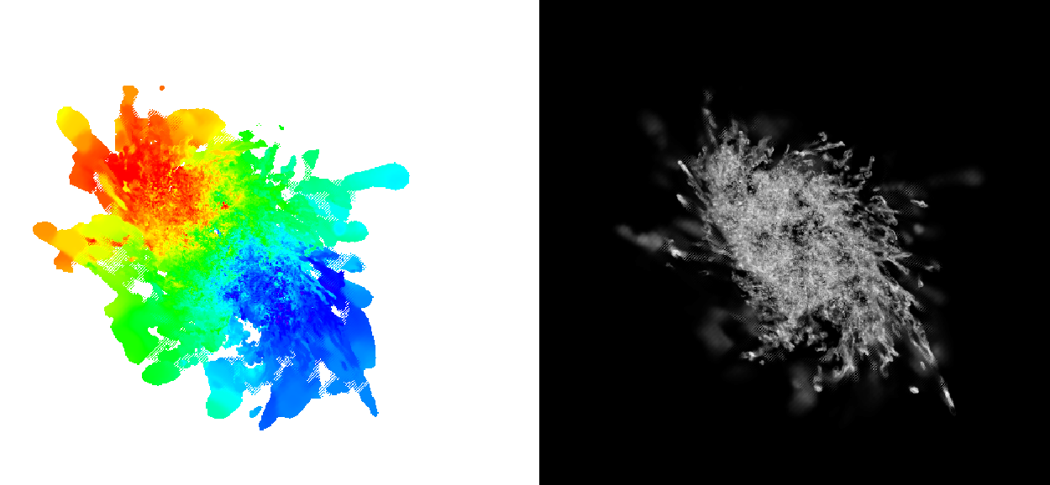


Observaciones simuladas a partir de simulaciones de galaxias
Juan Carlos Basto Pineda
Universidad Industrial de Santander juan.basto.pineda@gmail.com
Seminario Grupo Halley - UIS
26 de septiembre de 2018

Slide 2
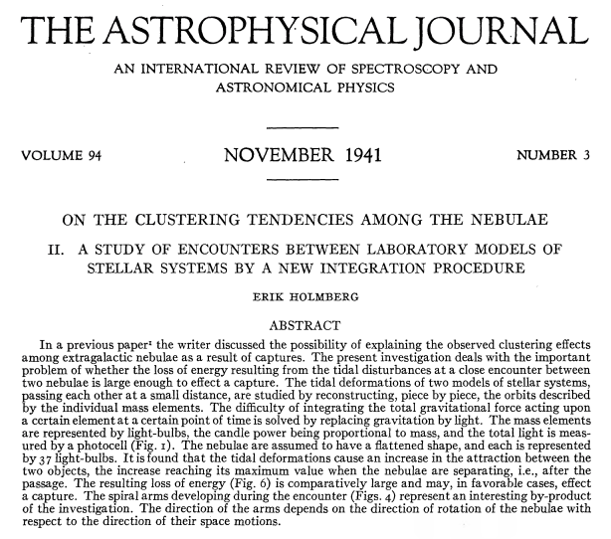

Slide 3
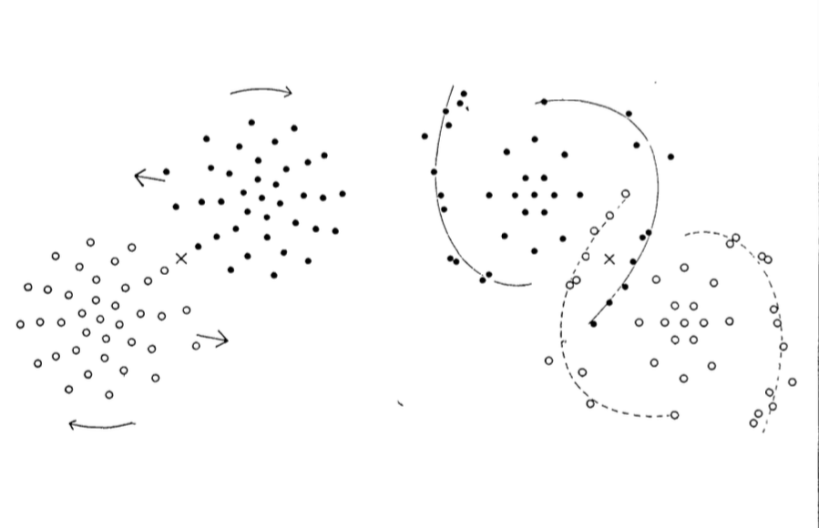
Primera simulación de N-cuerpos (1941)
Igual que la gravedad, la intensidad de la luz cae como ~1/r²

Slide 4
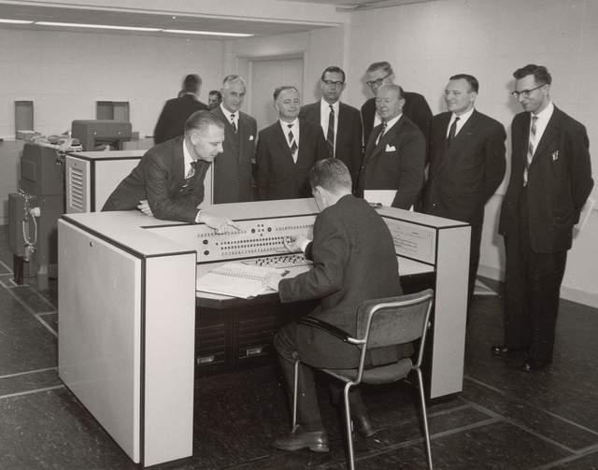
Primeras simulaciones de N cuerpos
1960 – Van albada
1963 – Aarseth
Estabilidad de un “cluster de galaxias” con 25 -100 partículas

Slide 5
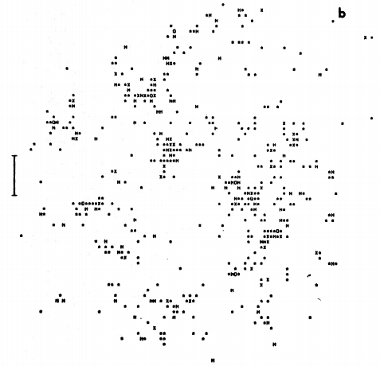
Primeras simulaciones de N cuerpos
1976 – White
700 partículas de distintas masas. Formación de un cluster con subestructuras en un universo en expansión

Slide 6
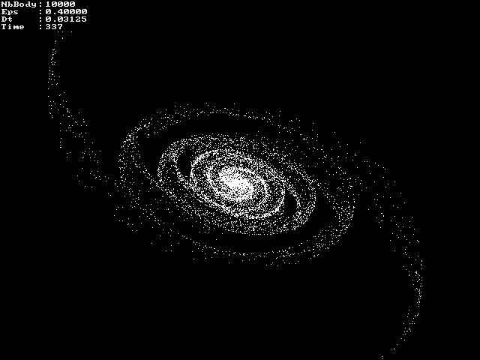
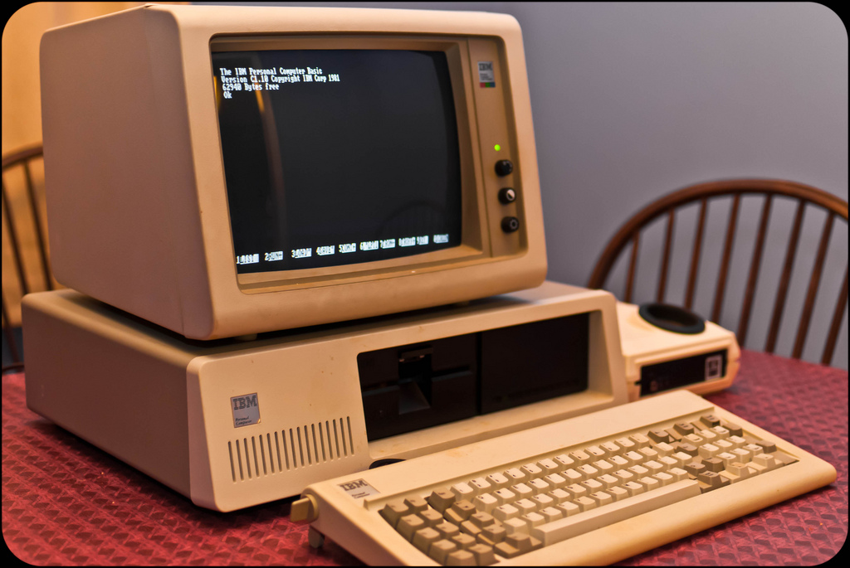
Primeras simulaciones de N cuerpos
1970's

Slide 7
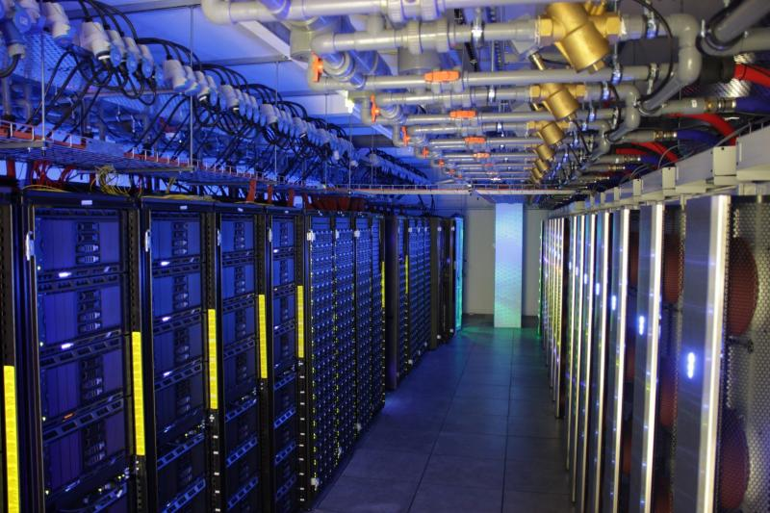
Avanzan las computadoras...
Avanzan las computadoras...
Avanzan las simulaciones

Slide 8
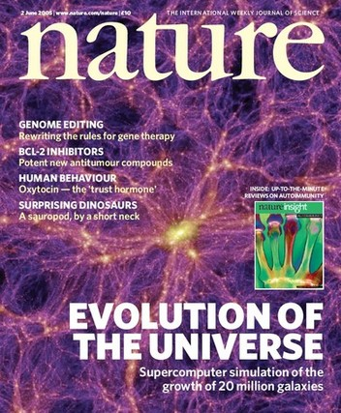
Simulación Millennium (2005)
10.000 millones de años luz – 2.000 millones de particulas

Slide 9
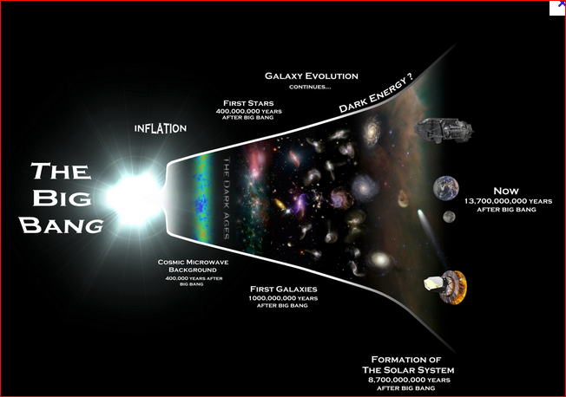
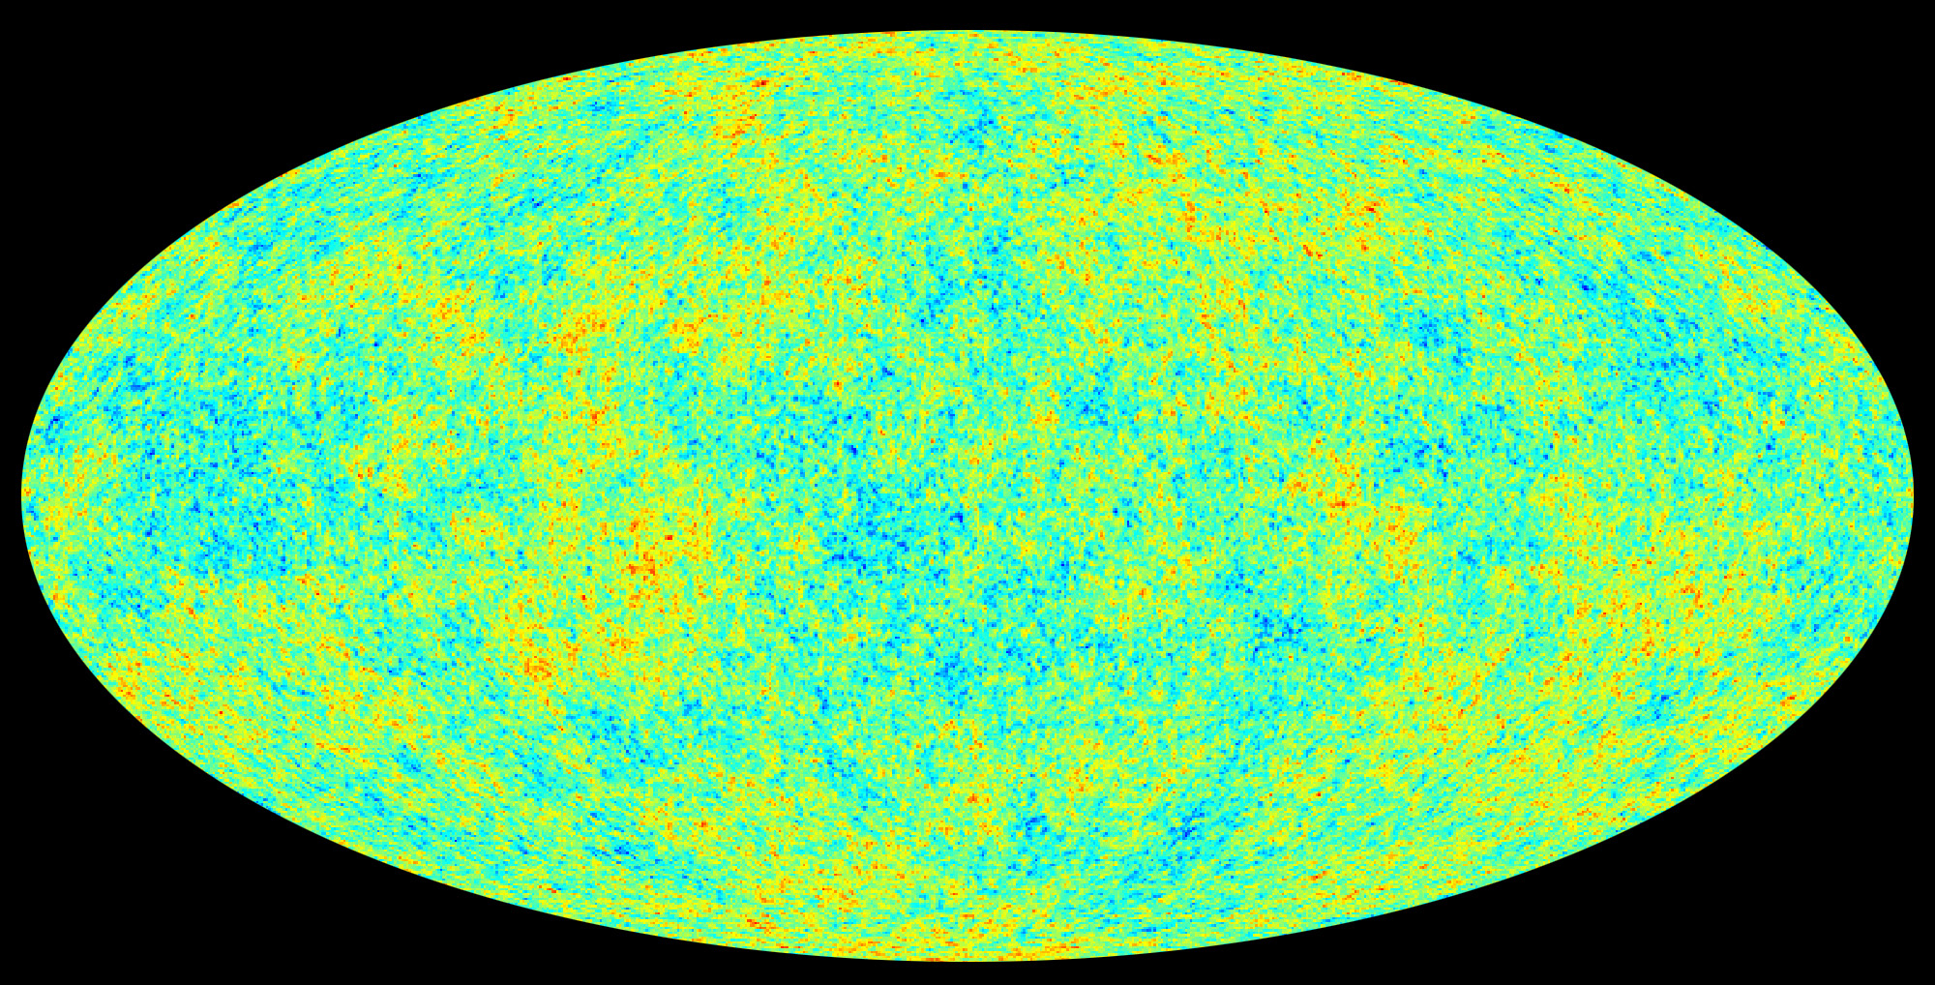
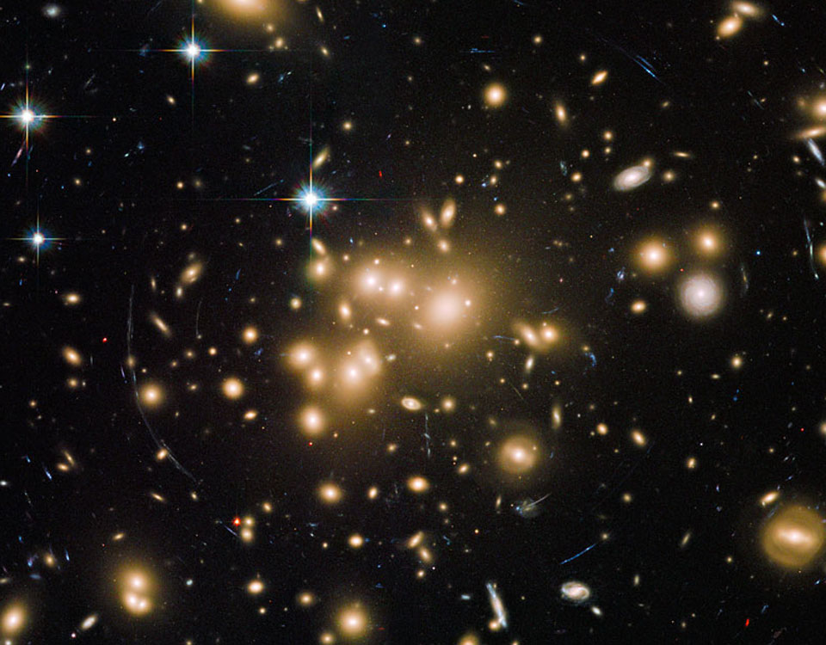

¿Qué pasó exactamente desde el Big Bang hasta hoy?

Slide 10
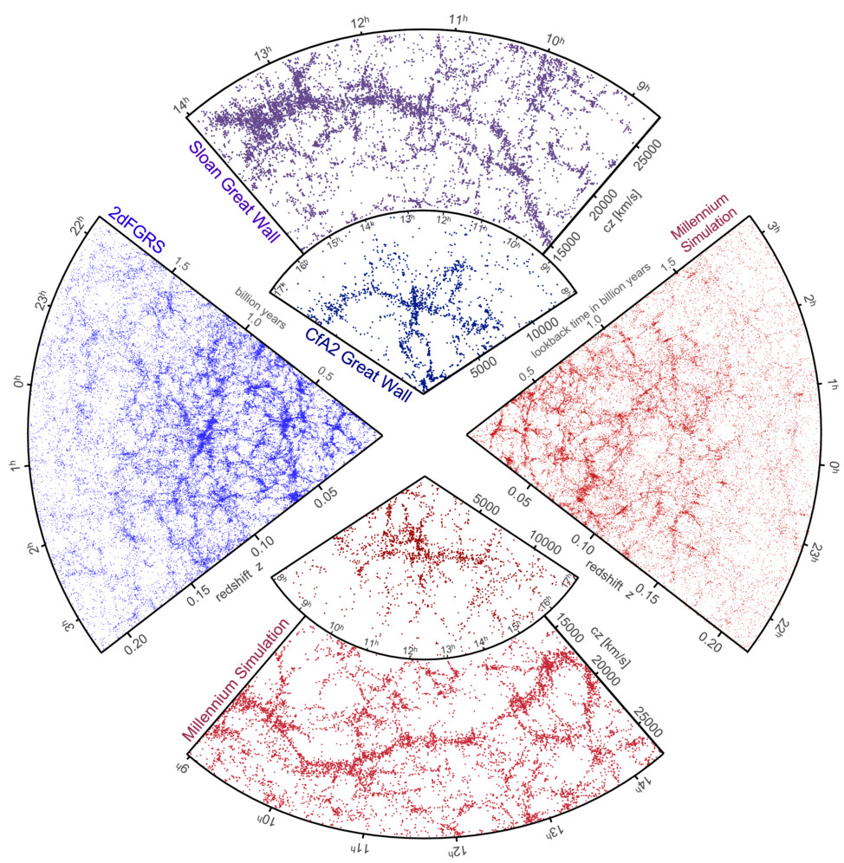
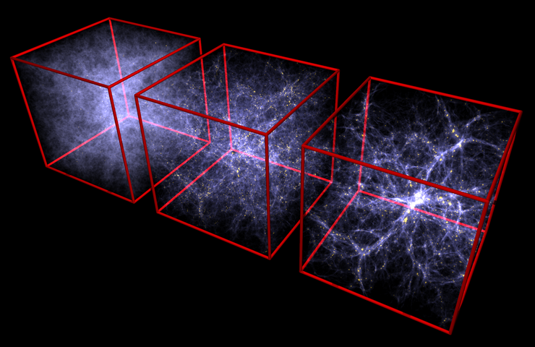
Simulación Millennium (2005)
10.000 millones de años luz – 2.000 millones de particulas

Slide 11
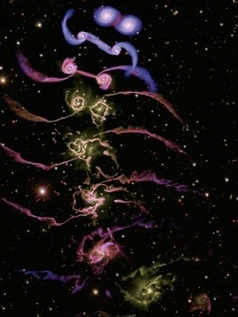
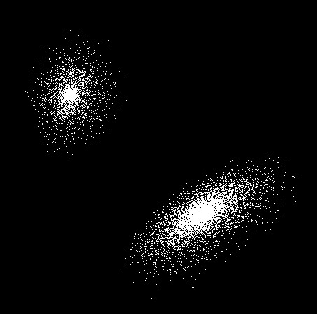
Y por supuesto, galaxias en colisión

Slide 12
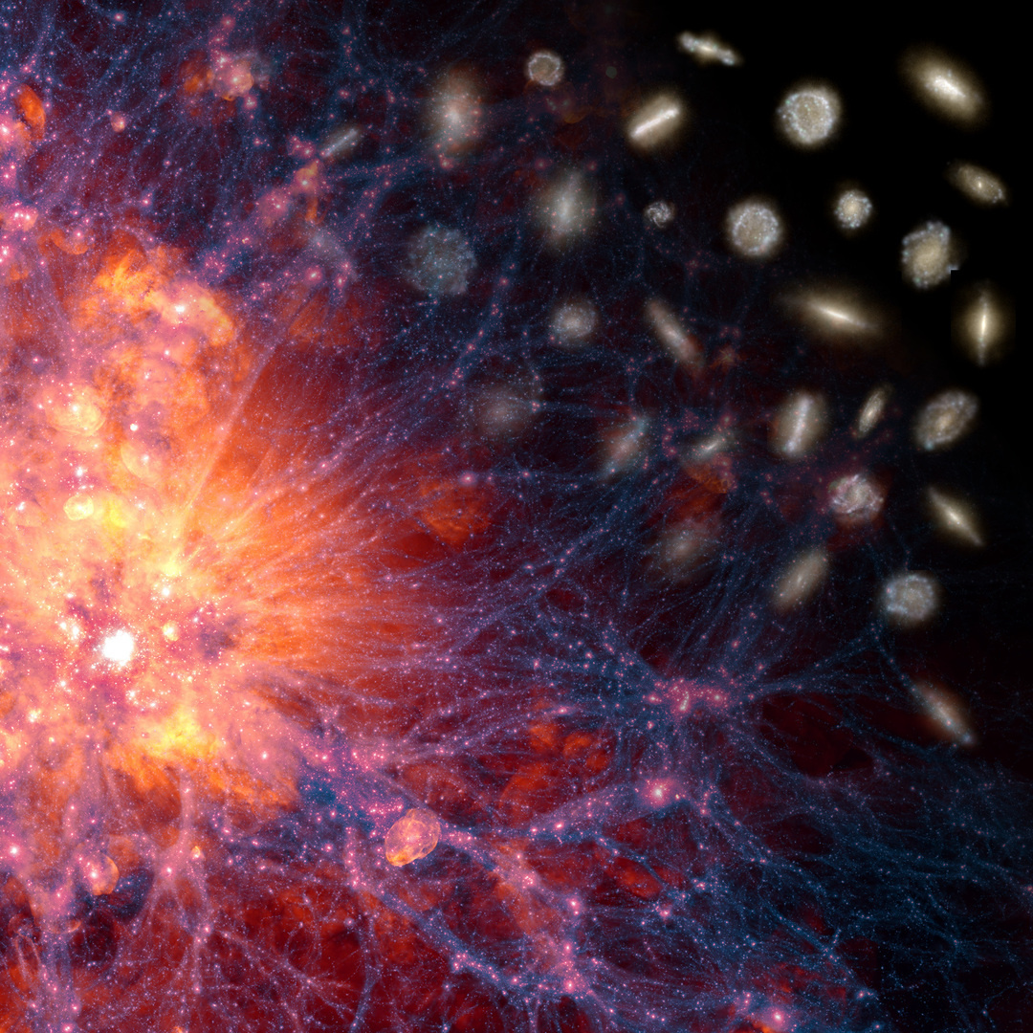
Simulación ILLUSTRIS (2013)

Slide 13
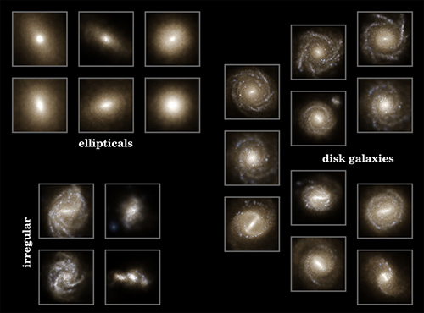
Simulations Cosmologicas con hidrodinámica y formación de galaxias

Slide 14

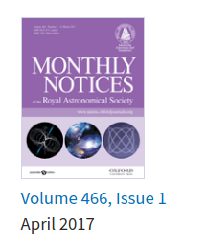
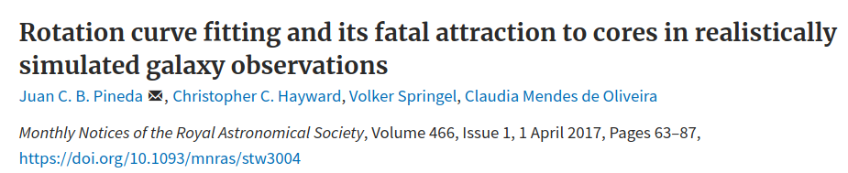

Slide 15


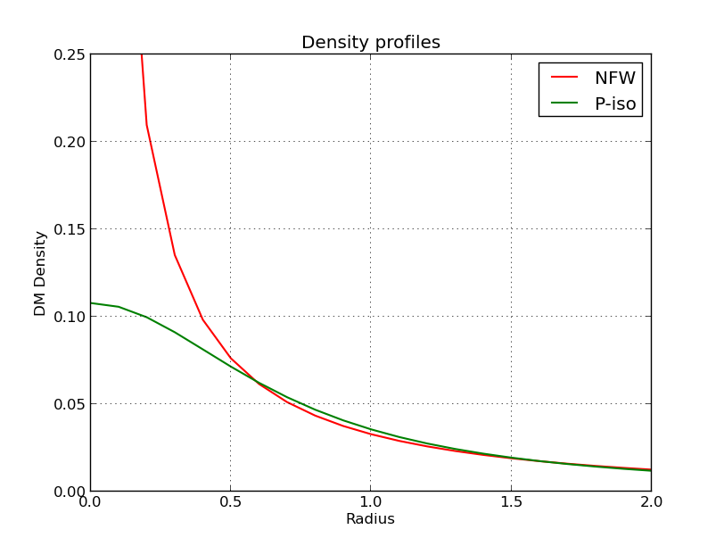
El problema CUSP-CORE
Simulaciones ΛCDM
Curvas de rotación obs.
Vs
Navarro-Frenk-White
Pseudo-isotérmico
La diferencia en debate se da en el primer kpc

Slide 16
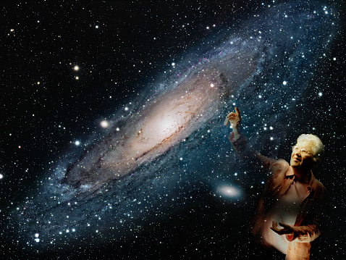
Materia oscura
Vera Rubin 1928 - 2016

Slide 17

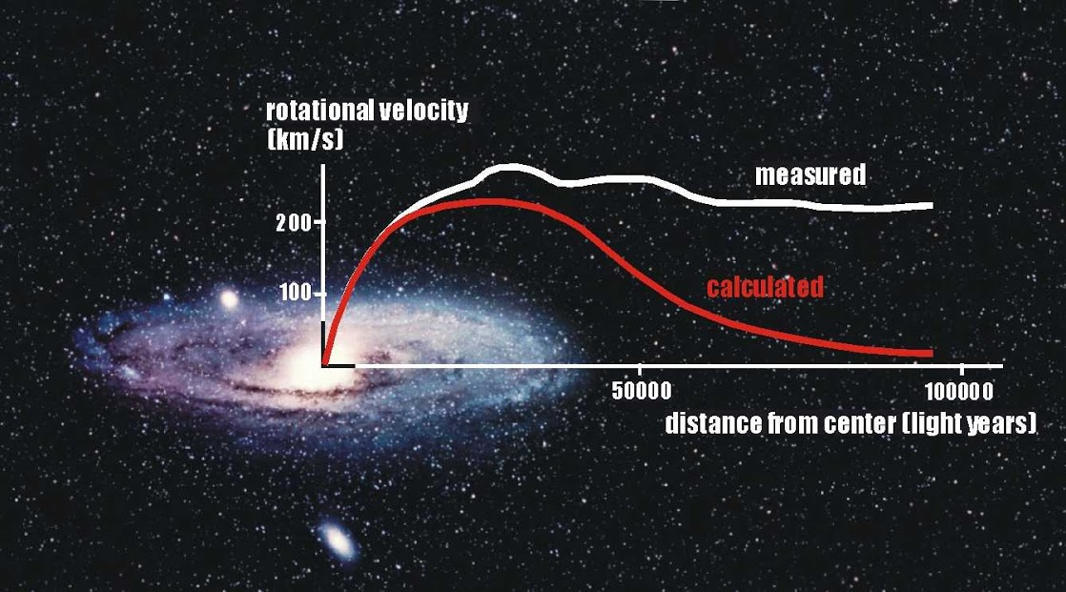
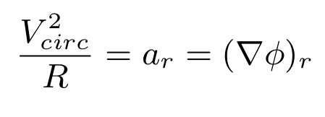
Cómo podemos medir la materia oscura?
La velocidad de giro nos dice la cantidad de masa que hay en la galaxia.

Slide 18
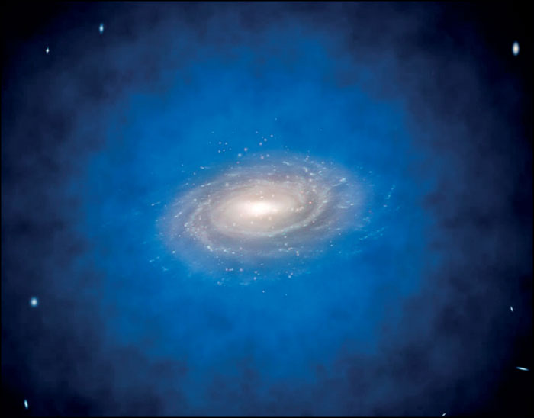
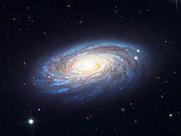
Cada galaxia habita un halo de materia oscura

Slide 19
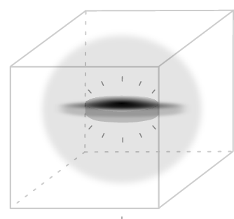
Modelado de masa de galaxias
Supuestos fundamentales
Las galaxias son sistemas perfectamente simétricos
Los discos galácticos se encuentran en equilibrio: autogravedad = aceleración centrífuga
ALL = DM+Stars+Gas

Slide 20
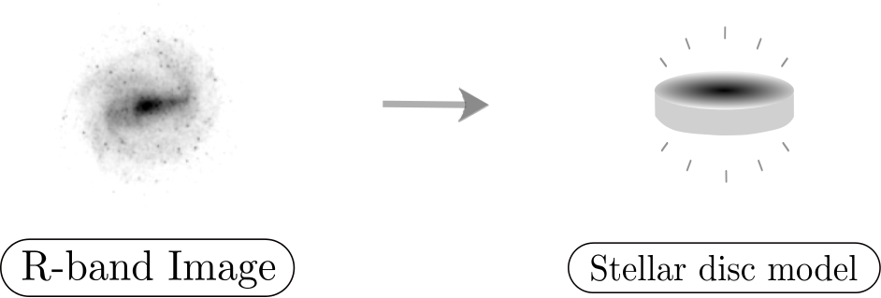
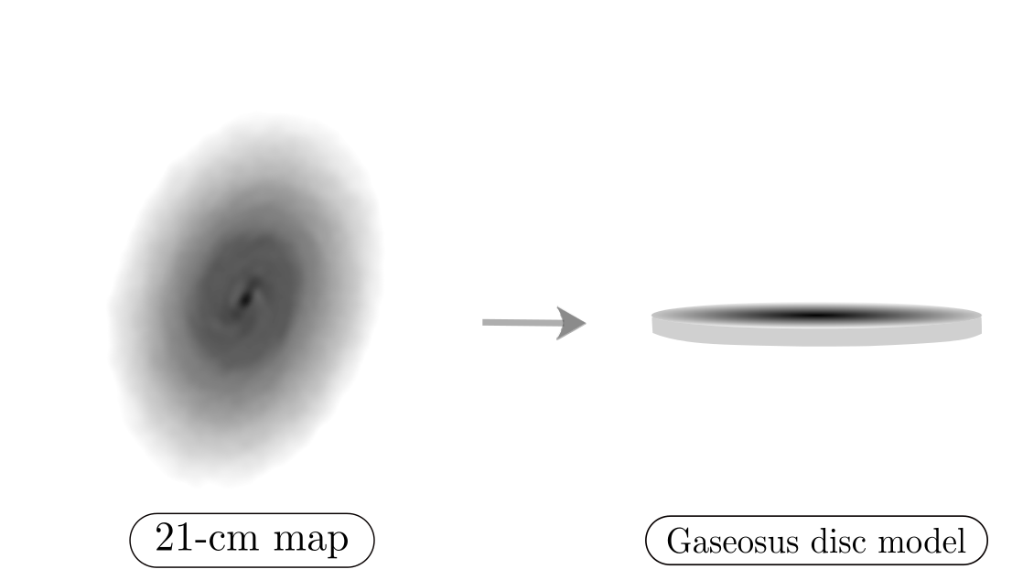
Modelado de masa de galaxias

Slide 21
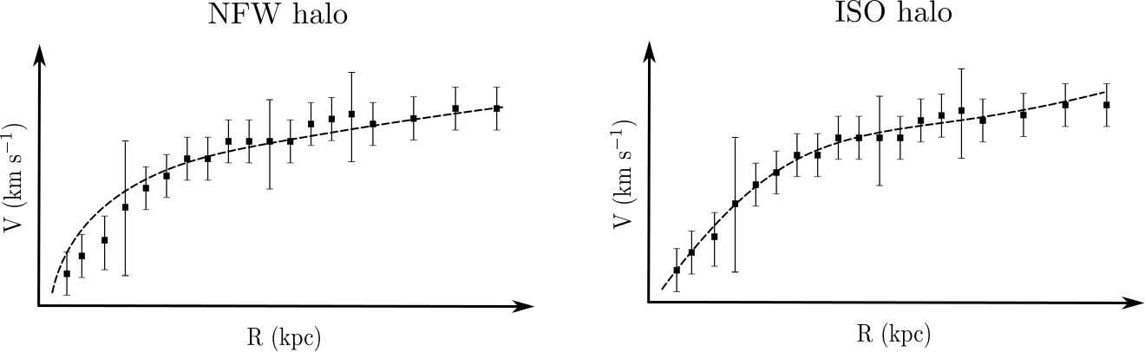
Analisis de curvas de rotación
Cusp
Core
Navarro-Frenk-White
P-seudo isothermal sphere

Slide 22

Posibles fuentes de errores sistemáticos en las observaciones
Cientos de galaxias ya fueron estudiadas en décadas anteriores por que fueron consideradas “buenas” frente a todos estos factores...
Baja resolución espacial
Curvas de rotación perturbadas
Incertidumbre en la relación masa-luminosidad
M/L bulbos
Efectos de proyección
Soporte de presión
Asimetrías
Movimientos no circulares

Slide 23

¿Será posible?

Slide 24


Experimentos controlados con simulaciones

Slide 25
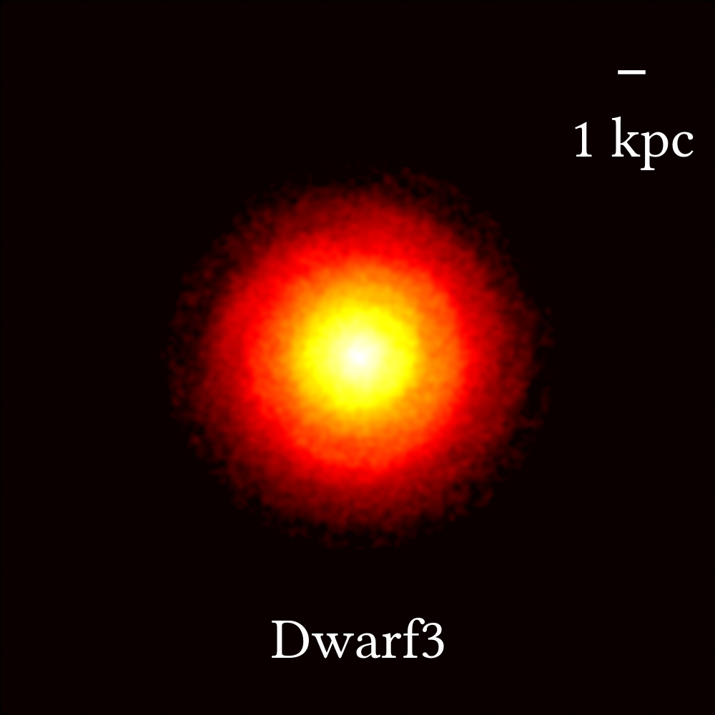
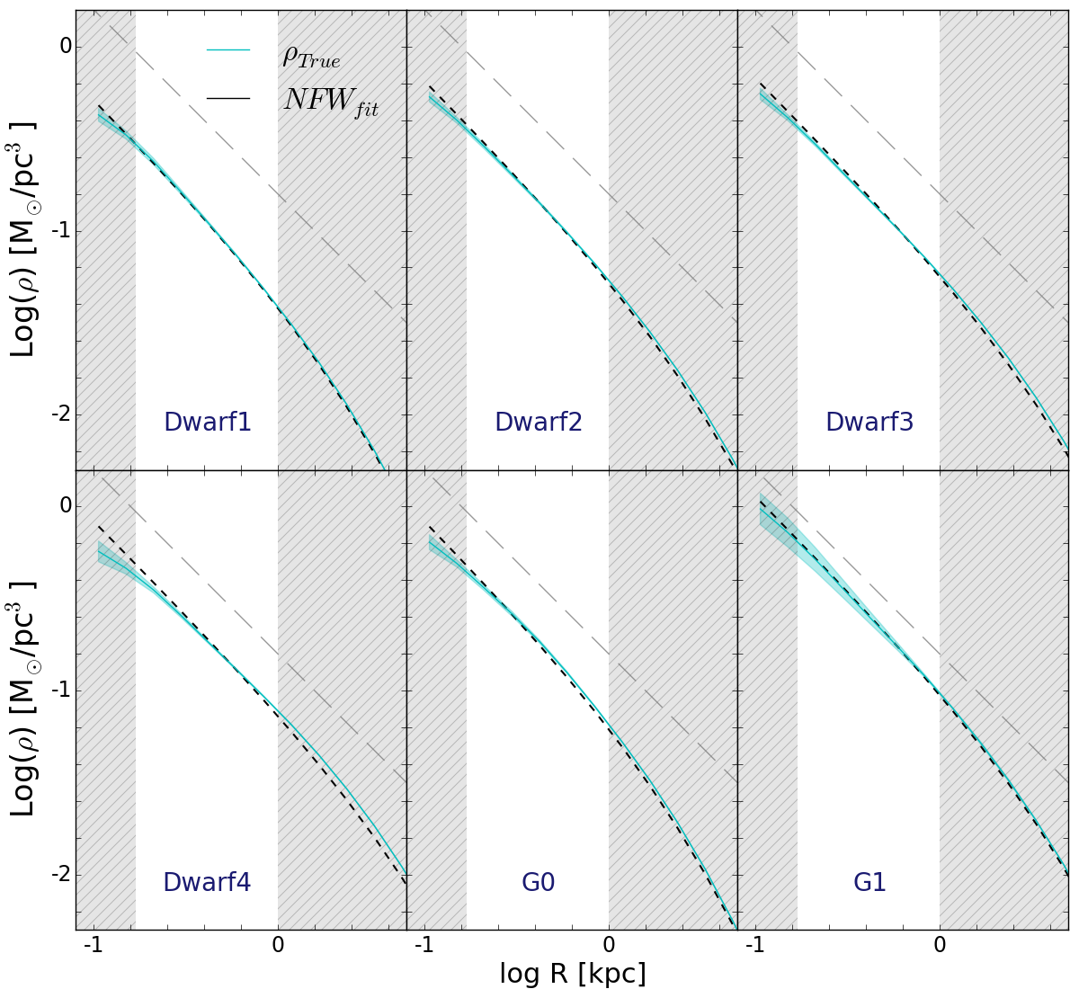
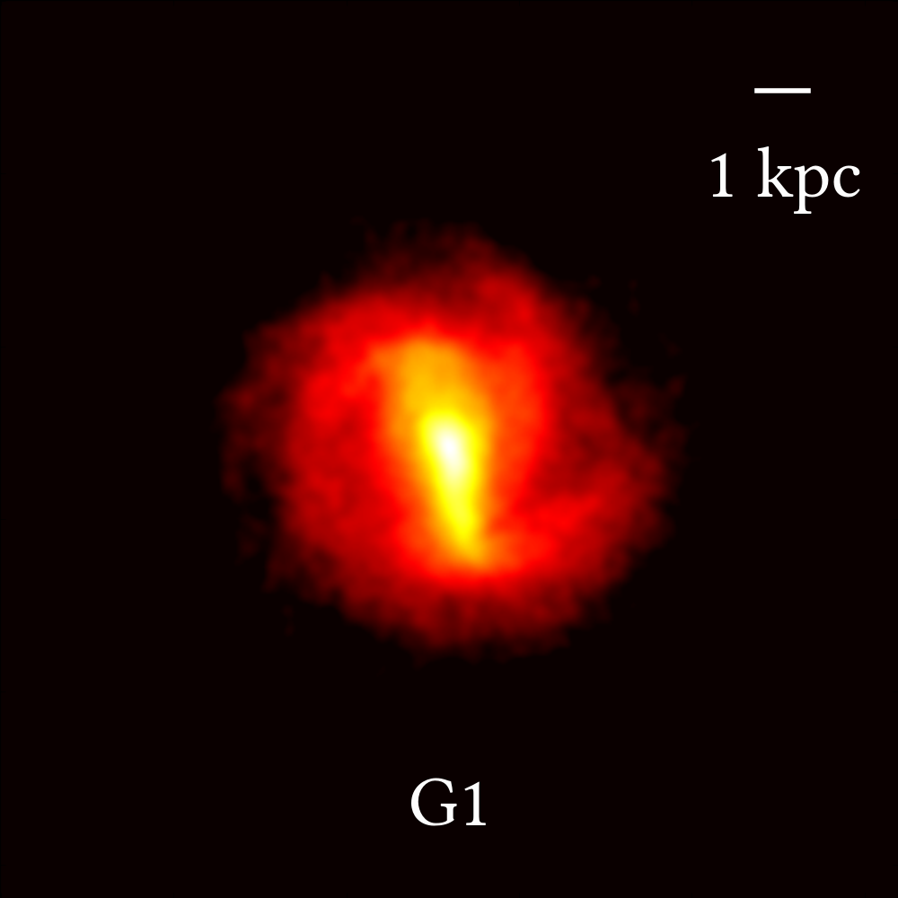
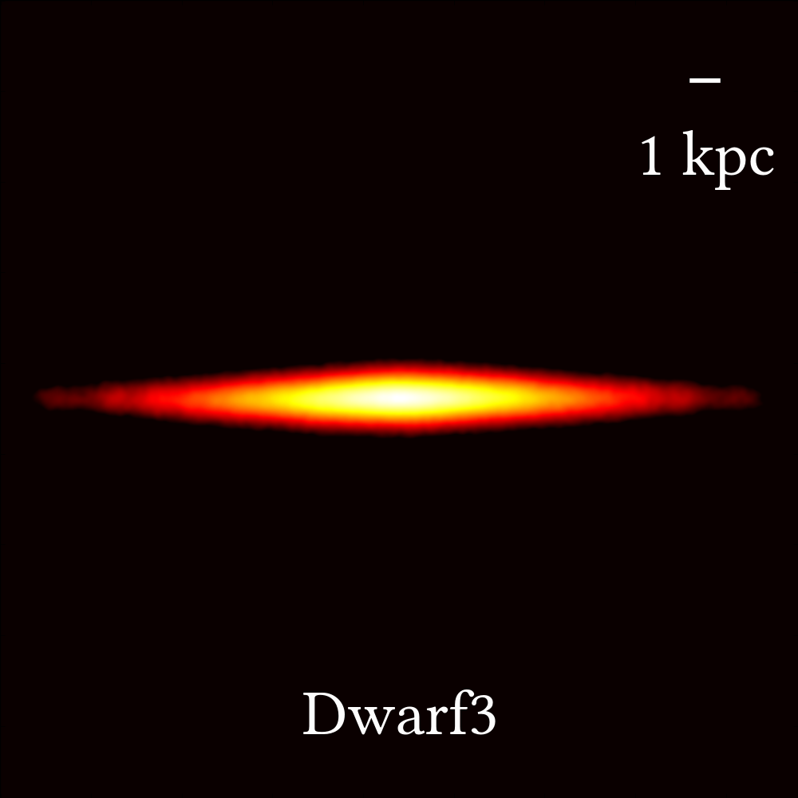
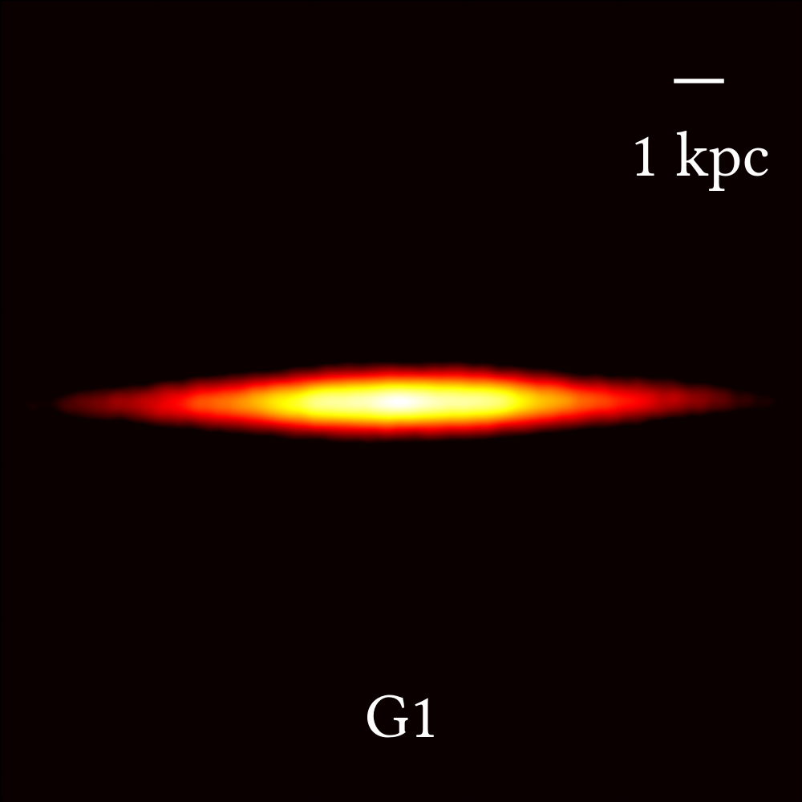
6 galaxias enanas / de bajo brillo superficial
Cusp halos
Alta resolución: Softening length 25 pc ; varios millones de particulas
Navarro-Frenk-White

Slide 26
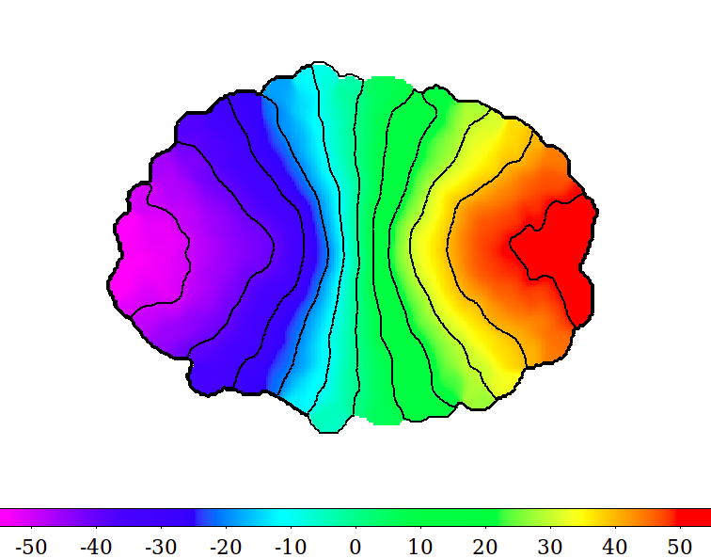
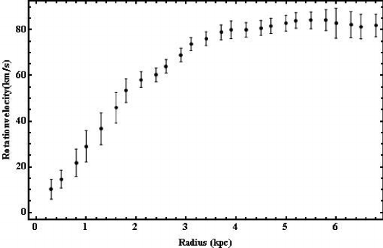
Aproximación de disco mínimo

Slide 27
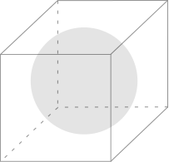
Aproximación de disco mínimo
Cusp?
Core?
Ignorar la presencia de los bariones
ALL ~ DM (+Stars+Gas)

Slide 28
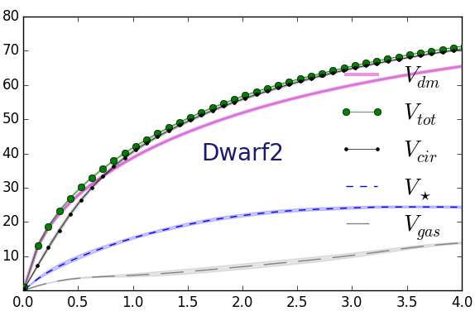


Perfiles de velocidad teóricos

Slide 29
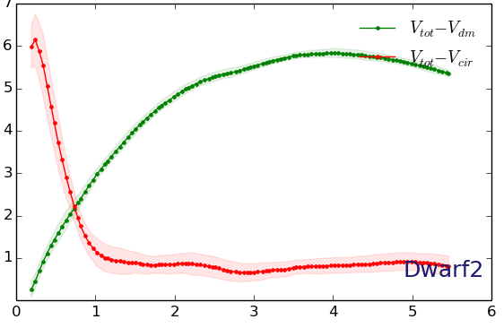
Perfiles de velocidad teóricos

Slide 30
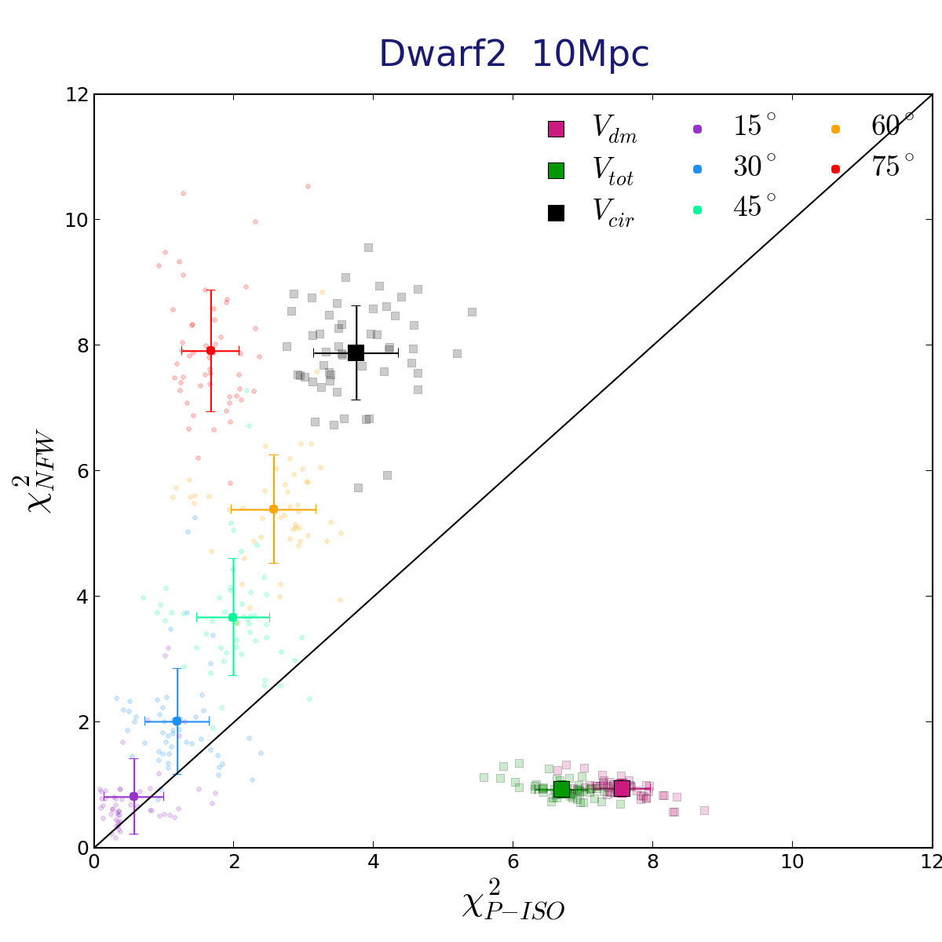
Ajuste de modelos a los perfiles de velocidad
ISO is favoured
NFW is favoured

Slide 31


PELIGRO:
Cusps pueden ser confundidos con Cores!
ISO is favoured
NFW is favoured

Slide 32
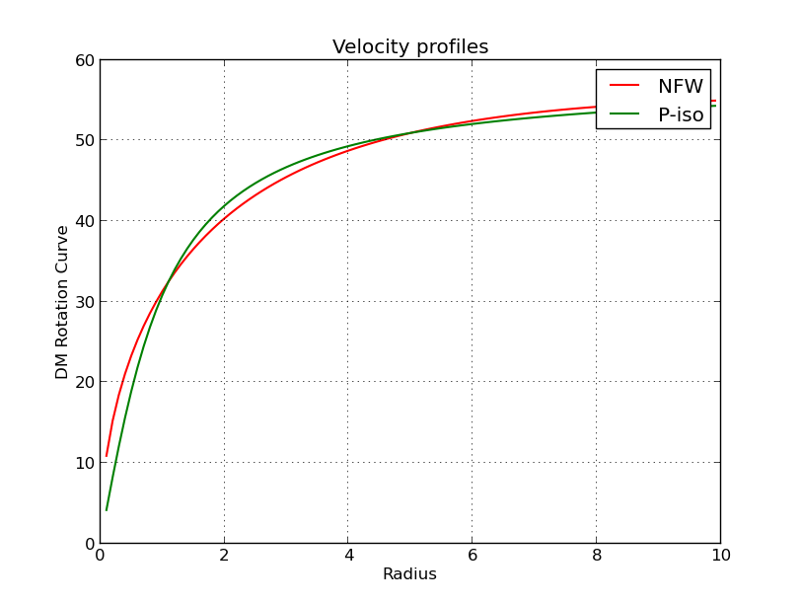
¿Cuál es el origen de la discrepancia?

Slide 33
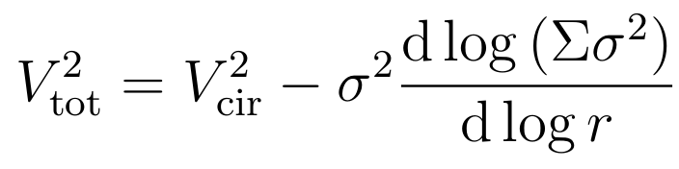
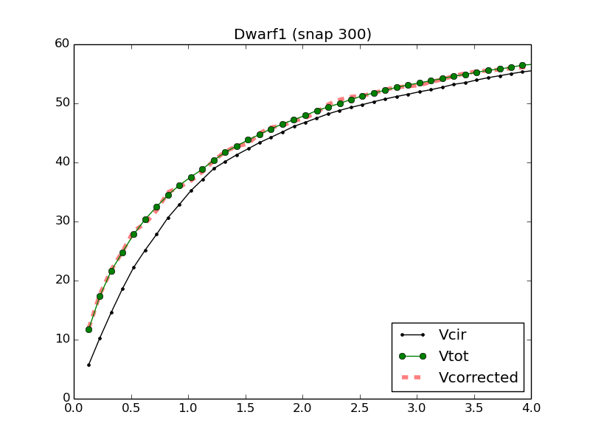
Soporte de presión

Slide 34
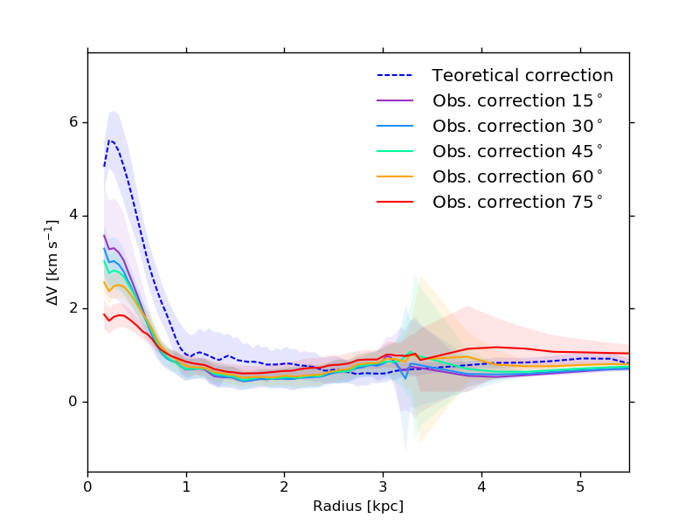
¿Se puede corregir?
The observational correction fails and the illusion of cores prevails

Slide 35
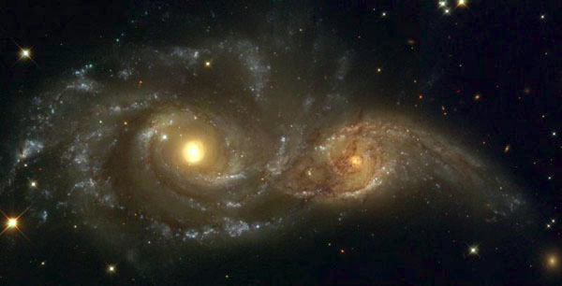
Galaxias en colisión

Slide 36
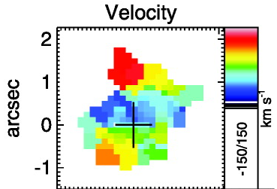
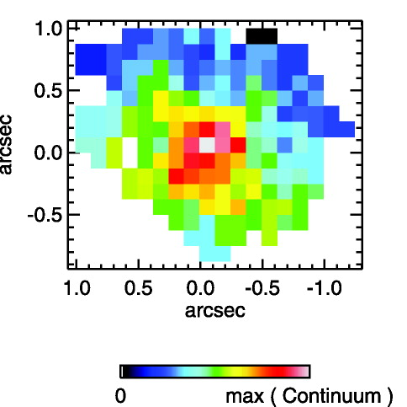
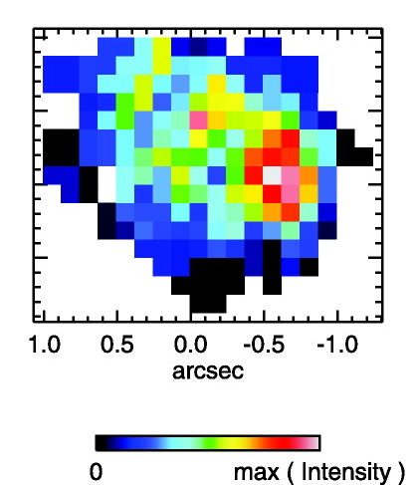
Galaxias en colisión en z ~ 1 -3

Slide 37
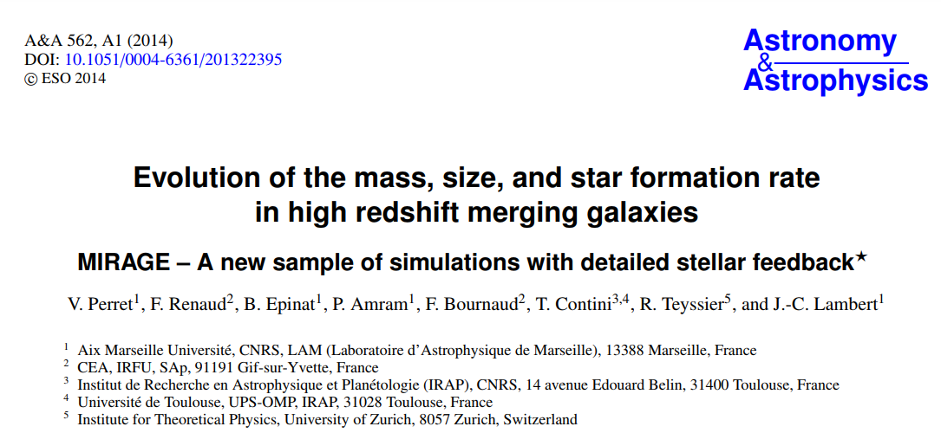
MIRAGE

Slide 38

MIRAGE

Slide 39


Slide 40

Poner a prueba el dilema cusp-core usando otras simulaciones diferentes códigos, feedback implementations

Slide 41


Poner a prueba el dilema cusp-core usando otras simulaciones
Galaxias formadas en simulaciones cosmológicas

Slide 42
Modelado de masa de galaxias
Para modelar el disco estelar:
1) se requieren los perfiles de brillo
2) Estos deben ser transformados en perfiles de masa estelar

Slide 43



Slide 44






Estudio de perfiles de luz/masa con SUNRISE

Slide 45






Muchas Gracias

Slide 46



Simulations of dwarfs
Simulations of dwarfs
Modelled after obervations: de Blok 2001, 2002, 2008,
Kuzio de Naray 2006, Oh 2011, 2011b,
Spekkens 2005, Stark 2008, 2009
High resolution: Softening length 25 pc ; millions of particles

Slide 47



Simulations of dwarfs
Structural parameters
Several scaling relations:
→ TF
→ Halo mass – Stellar mass
→ Halo mass – Concentration
→ Stellar mass – Gas fraction

Slide 48






Simulations of dwarfs
Mock Observations

Slide 49

Comparison with observations
NFW model
(c,M200) violated?

Slide 50


Comparison with observations
ISO model
Constant?

